Slide 1
Экологическая акция «Чистая планета»
МБОУ Павловская ООШ
Ст. вожатая.: Татарченко О.А.
Октябрь, 2019 год

Slide 2
«Есть такое твердое правило... Встал поутру, умылся, привел себя в порядок- и сразу приведи в порядок свою планету» А. де Сент-Экзюпери

Slide 3
В акции приняли участие: - коллектив учащихся школы – 26 человек; - коллектив работников школы – 13 человек; Место проведения акции: - территория школы; -территория памятника воинам- односельчанам, погибшим в годы Великой Отечественной войны; - улицы поселка

Slide 4
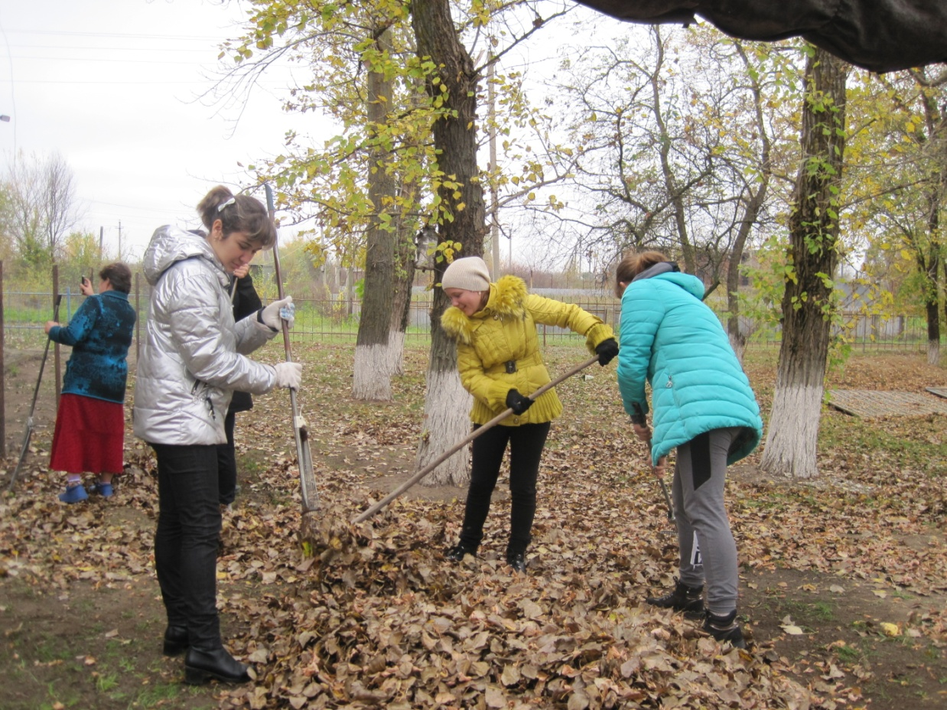
Трудовой десант «Наведение порядка и благоустройство пришкольной территории»

Slide 5
Заочное путешествие в Ростовский заповедник

Slide 6
Фотовыставка «В мире заповедной природы»

Slide 7
Уборка территории памятника войнам– односельчанам, погибшим в годы ВОв

Slide 8
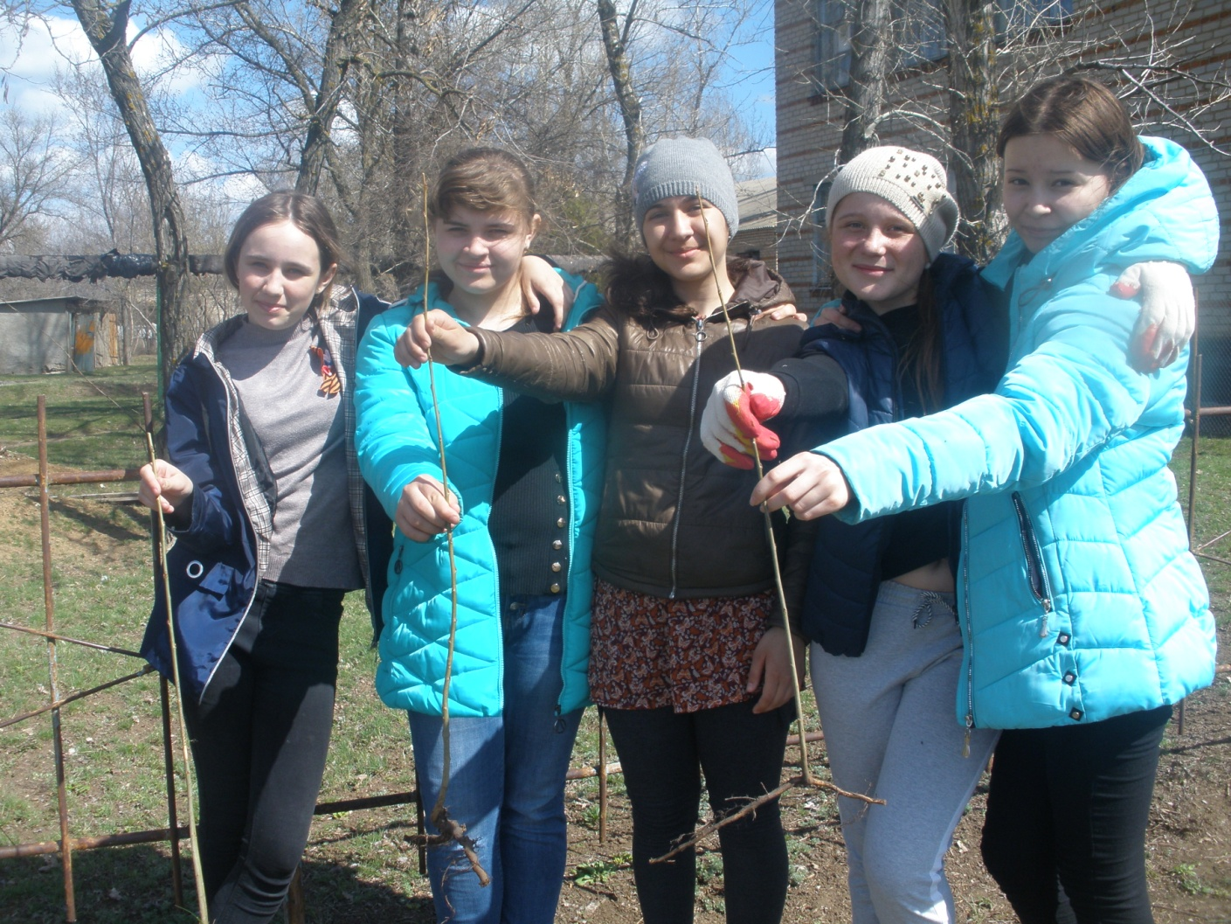
День древонасаждений

Slide 9
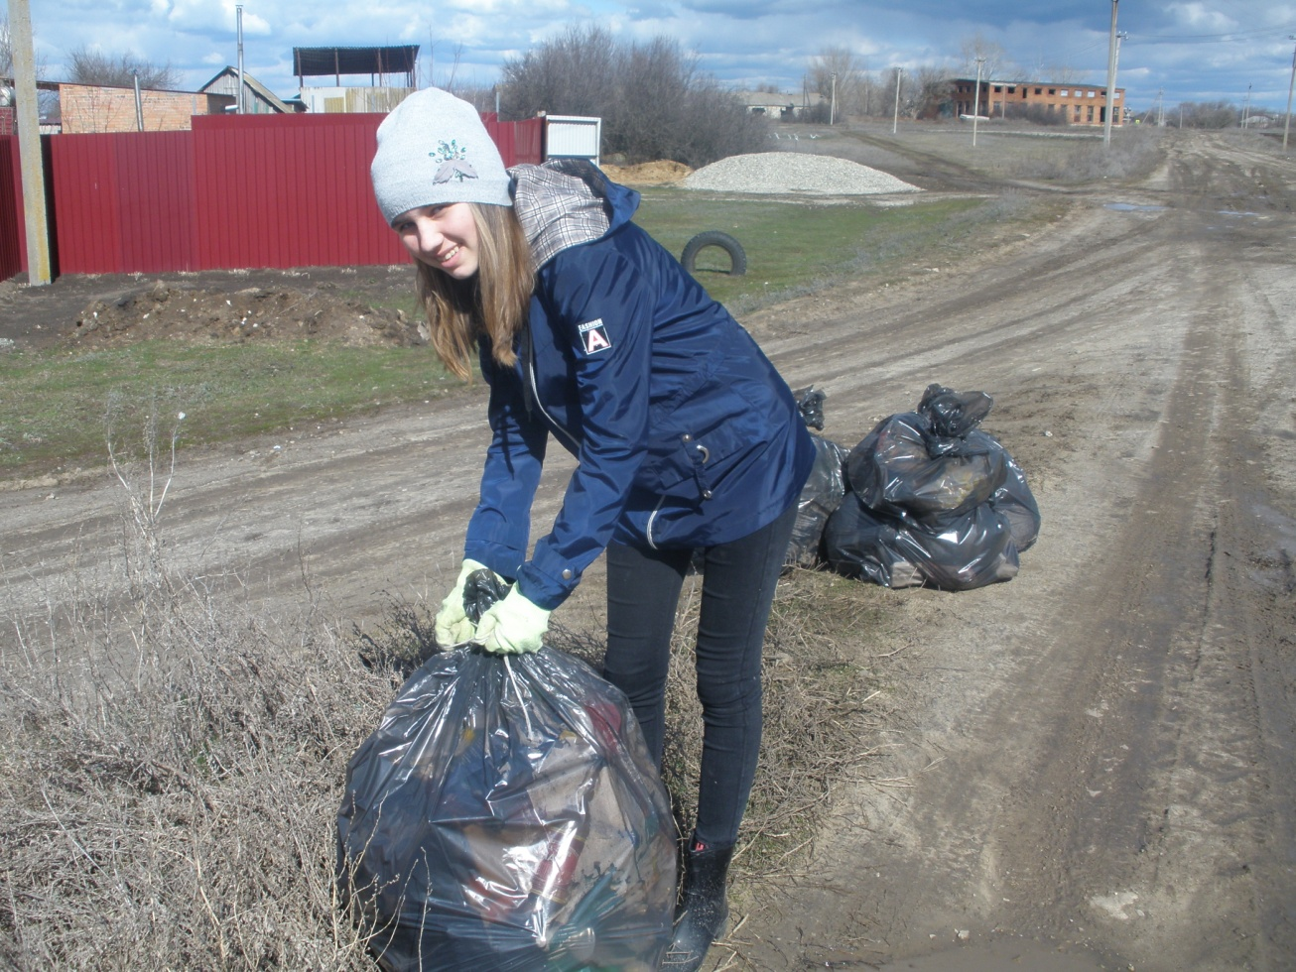
Акция «Чистый посёлок начинается с тебя»

Slide 10
Акция по сбору макулатуры

Slide 11
Конкурс кормушек «Кафе для пернатых»

Slide 12
Это может сделать каждый!

